Slide 1
第十四章 MVC架构

Slide 2
上节回顾
Notes:
上节讲的基于事件的系统（事件分发的方式：广播式，选择广播式（点对点、发布订阅模式））

Slide 3
课程内容
MVC概述
MVC实现细节
MVC之设计模式
表现层演化MVP
Notes:
首先我们来了解一下什么是软件体系结构的风格
然后来介绍第一种风格——数据流风格
那么在数据流风格当中，我们着重介绍两种：管道过滤器，批处理
这个关系大家要搞清楚：画图，大家可以看到，体系结构跟体系结构风格是泛化关系，这是什么意思？那我们就先来看一下到底什么是体系结构的风格

Slide 4
课程内容
MVC概述
MVC实现细节
MVC之设计模式
表现层演化MVP
Notes:
首先我们来了解一下什么是软件体系结构的风格
然后来介绍第一种风格——数据流风格
那么在数据流风格当中，我们着重介绍两种：管道过滤器，批处理
这个关系大家要搞清楚：画图，大家可以看到，体系结构跟体系结构风格是泛化关系，这是什么意思？那我们就先来看一下到底什么是体系结构的风格

Slide 5
MVC的起源
MVC架构最早是smalltalk语言研究团提出的，应用于用户交互应用程序中。
MVC的设计思想
把一个应用的输入、处理、输出流程按照Model、View、Controller的方式进行分离。
Notes:
MacApp、微软的基础类库

Slide 6
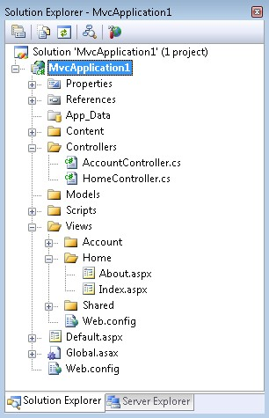
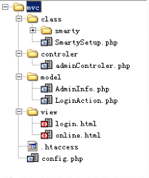
我们知道的MVC……

Slide 7
课程内容
MVC概述
MVC实现细节
MVC之设计模式
表现层演化MVP
Notes:
首先我们来了解一下什么是软件体系结构的风格
然后来介绍第一种风格——数据流风格
那么在数据流风格当中，我们着重介绍两种：管道过滤器，批处理
这个关系大家要搞清楚：画图，大家可以看到，体系结构跟体系结构风格是泛化关系，这是什么意思？那我们就先来看一下到底什么是体系结构的风格

Slide 8
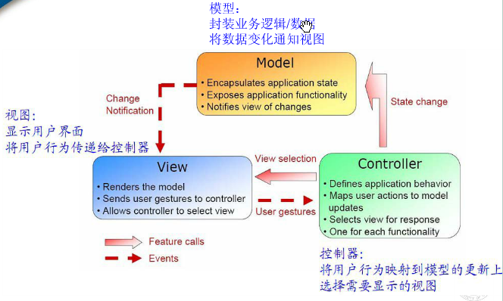
MVC体系结构
Notes:
模型包含核心功能和数据，视图像用户显示信息，控制器处理用户输入，视图和控制器共同构成了用户接口

Slide 9
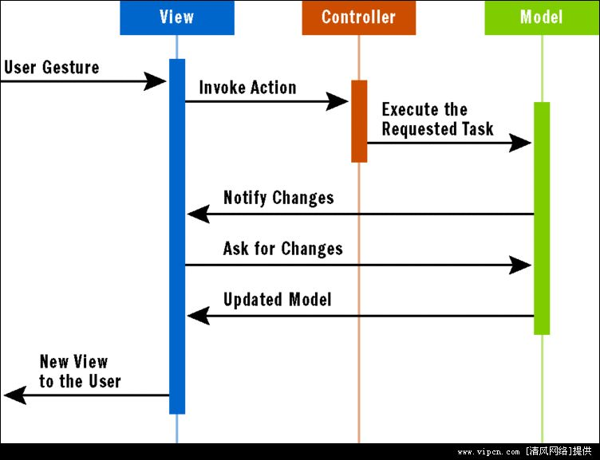
MVC的动态行为
Notes:
控制器在其事件处理中接受用户输入事件，解释事件，并激活模型的服务。
模型执行所请求的服务，导致其内部数据和状态的变化。
模型调用其通知操作，通过调用客户的update()方法，把数据的变化通知所有在模型中注册了的视图和控制器。
每个注册的视图从模型中读取已改变的数据，并更新其在试图中的显示。
每个注册的控制器从模型中读取已改变的数据，根据设定关系允许或禁止某些功能。
控制器的事件处理过程结束。

Slide 10
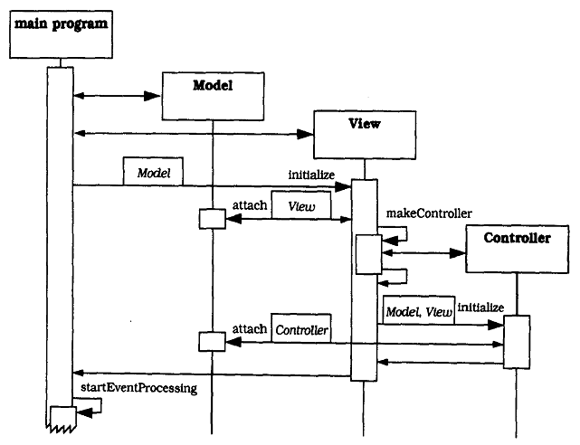
MVC结构如何初始化
Notes:
MVC三位一体的结构是如何初始化的
创建模型实例，继而初始化其内部数据结构
创建视图对象。它取一个对模型的引用作为模型初始化参数
视图通过调用附属过程支持模型的变更-传播机制
视图通过创建它的控制器继续初始化，它向控制器的初始化过程发送对模型和对自身的引用
控制器也通过调用附属过程来支持变更传播机制
初始化后，应用程序开始处理事件

Slide 11
课程内容
MVC概述
MVC实现细节
MVC之设计模式
表现层演化MVP
Notes:
首先我们来了解一下什么是软件体系结构的风格
然后来介绍第一种风格——数据流风格
那么在数据流风格当中，我们着重介绍两种：管道过滤器，批处理
这个关系大家要搞清楚：画图，大家可以看到，体系结构跟体系结构风格是泛化关系，这是什么意思？那我们就先来看一下到底什么是体系结构的风格

Slide 12
MVC——复合模式之王
观察者模式
策略模式
组合模式
……

Slide 13
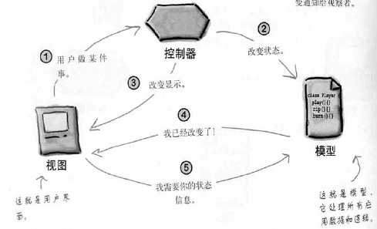

MVC观察者运作细节

Slide 14
观察者
MVC观察者运作细节
被观察者
观察者

Slide 15
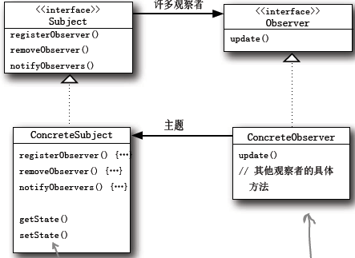
观察者模式回顾
让对象能够在状态改变时被通知

Slide 16
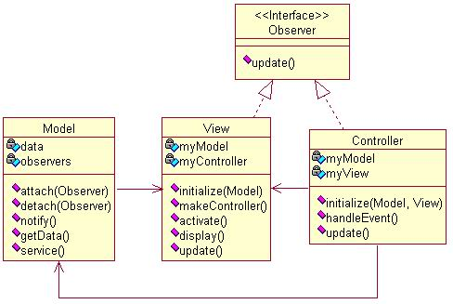
MVC的设计类图

Slide 17
策略模式
MVC策略运作细节
Notes:
视图和控制器实现了经典的策略模式，视图是一个对象，可以被调整使用不同的策略，而控制器提供了策略。视图只关心系统中可视的部分，对于任何界面行为，都委托给控制器处理。使用策略模式也可以让视图和模型之间的关系解耦，因为控制器负责和模型交互来传递用户请求。对于工作是怎么完成的，视图毫不知情。

Slide 18
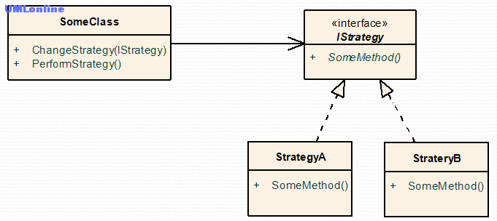
策略模式
策略模式定义了一系列的算法，并将每一个算法封装起来，而且使它们还可以相互替换。策略模式让算法独立于使用它的客户而独立变化
Notes:
Context(应用场景):
l 需要使用ConcreteStrategy提供的算法。
l 内部维护一个Strategy的实例。
l 负责动态设置运行时Strategy具体的实现算法。
l 负责跟Strategy之间的交互和数据传递。
Strategy(抽象策略类)：
l 定义了一个公共接口，各种不同的算法以不同的方式实现这个接口，Context使用这个接口调用不同的算法，一般使用接口或抽象类实现。
ConcreteStrategy(具体策略类)：
l 实现了Strategy定义的接口，提供具体的算法实现

Slide 19
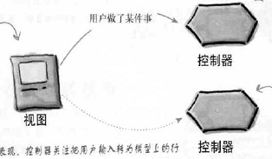
策略模式在MVC中的应用
Notes:
视图只关注表现，控制器关注把用户输入转为模型上的行为
视图委托控制器来处理用户动作，当用户做了某件事后，对于视图来说，控制器是策略，也即是知道如何处理用户动作的对象
想换一种行为，换掉控制器就可以了

Slide 20
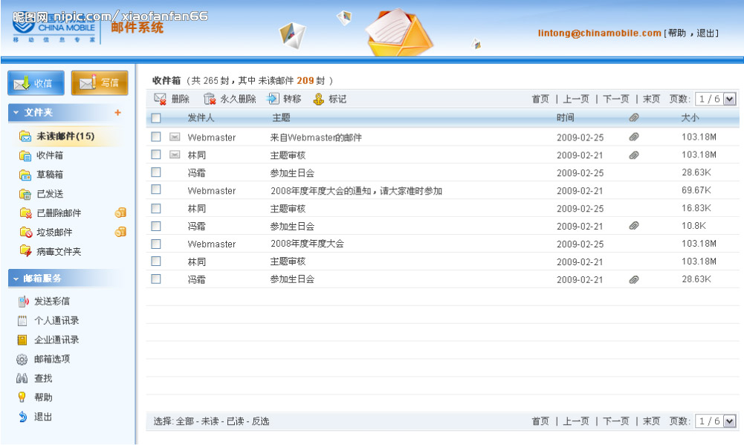
策略模式在MVC中的应用
Notes:
在我们的平台上，完整的邮件系统包括短信、彩信和邮件三个子系统。每一个子系统都是一个插件，这样保证了三者的独立性，以便于裁减。
经过讨论，我们发现彩信和邮件的数据表完全可以统一起来，主要字段(field)有发件人、收件人、收/发时间、主题、状态和附件等等，而短信看似特殊一点，在仔细分析后，可以发现也就多了一个附件而已。当彩信和邮件没有附件时，它们与短信差不多一样，最后我们决定把三者统一起来，放在一张表中。它们的操作也差不多，于是把短信的模型(Model)改成一个通用的模型，在三者间共享。
三者的编写和阅读界面差异很大，统一起来的可能性太小，不做统一的考虑了。但是列表界面则完全一样，该界面上的操作无非是删除、删除全部、查看、编写、回复、转发和设置等等，由于模型(Model)是统一的，删除和删除全部等处理完全一样，而查看、编写、回复、转发和设置等，不同的子系统处理不一样，要在控制器(Controller)中调用不同的函数。
列表界面的代码量并不大，但重复三次可不太爽。我决定重用这个视图，用策略(strateies)来配置控制器(Controller)，控制器(Controller)定义了查看、编写、回复、转发和设置等几个接口函数，其实现也很容易，可以直接指向各个子系统的相关函数。其结构如下图所示：

Slide 21
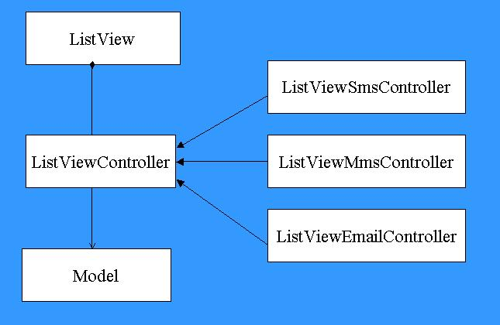
策略模式在MVC中的应用

Slide 22
MVC运作细节
组合模式

Slide 23
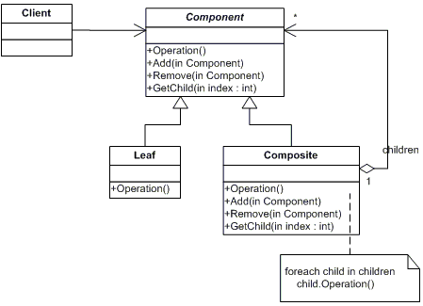
组合模式回顾
客户用一致的方式处理对象集合和单个对象。

Slide 24
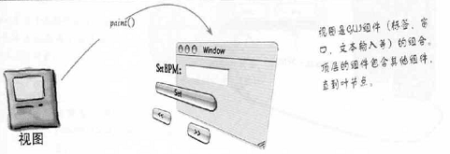
组合模式在MVC中的应用

Slide 25
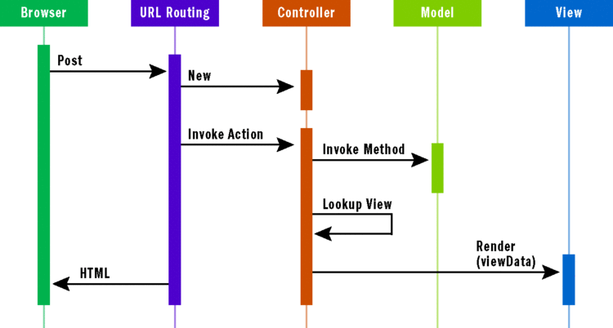
MVC模式变体——Model2
Notes:
Model2流程
经典MVC于model2之间的区别
Model2的争论，谁扮演了模型？业务层？

Slide 26
MVC不足
View是可以直接访问Model的
View是依赖于Model的
有一些业务逻辑在View里实现
Notes:
在MVC里，View是可以直接访问Model的！从而，View里会包含Model信息，不可避免的还要包括一些业务逻辑。 在MVC模型里，更关注的Model的不变，而同时有多个对Model的不同显示，及View。所以，在MVC模型里，Model不依赖于View，但是View是依赖于Model的。不仅如此，因为有一些业务逻辑在View里实现了，导致要更改View也是比较困难的，至少那些业务逻辑是无法重用的。

Slide 27
课程内容
MVC概述
MVC实现细节
MVC之设计模式
表现层演化MVP
Notes:
首先我们来了解一下什么是软件体系结构的风格
然后来介绍第一种风格——数据流风格
那么在数据流风格当中，我们着重介绍两种：管道过滤器，批处理
这个关系大家要搞清楚：画图，大家可以看到，体系结构跟体系结构风格是泛化关系，这是什么意思？那我们就先来看一下到底什么是体系结构的风格

Slide 28
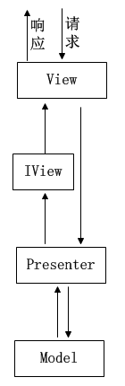
表现层的演化——MVP
模型-视图-展示器
Model View Presenter
模型与视图完全分离
可以更高效地使用模型，因为所有的交互都发生在一个地方——Presenter内部
我们可以将一个Presener用于多个视图，而不需要改变Presenter的逻辑。这个特性非常的有用，因为视图的变化总是比模型的变化频繁
如果我们把逻辑放在Presenter中，那么我们就可以脱离用户接口来测试这些逻辑（单元测试）
Notes:
在MVP中View并不直接使用Model，它们之间的通信是通过Presenter (MVC中的Controller)来进行的，所有的交互都发生在Presenter内部
在MVP里，Presenter完全把Model和View进行了分离，主要的程序逻辑在Presenter里实现。而且，Presenter与具体的View是没有直接关联的，而是通过定义好的接口进行交互，从而使得在变更View时候可以保持Presenter的不变，即重用！
不仅如此，我们还可以编写测试用的View，模拟用户的各种操作，从而实现对Presenter的测试
在MVP里，应用程序的逻辑主要在Presenter来实现，其中的View是很薄的一层。因此就有人提出了Presenter First的设计模式，就是根据User Story来首先设计和开发Presenter。在这个过程中，View是很简单的，能够把信息显示清楚就可以了。在后面，根据需要再随便更改View，而对Presenter没有任何的影响了。 如果要实现的UI比较复杂，而且相关的显示逻辑还跟Model有关系，就可以在View和Presenter之间放置一个Adapter

Slide 29
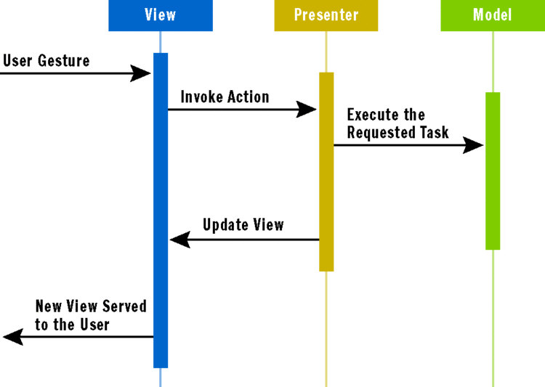
MVP交互过程

Slide 30
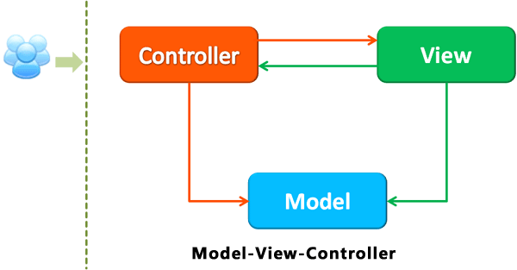
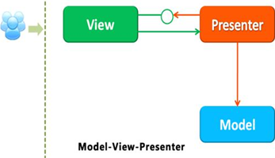
MVP与MVC对比
视图并不了解模型
展示器将忽略视图中使用的具体UI技术
视图可以被模拟，以便测试

Slide 31
MVP案例实例

Slide 32
小结
Notes:
对于不同的软件系统来说，侧重的角度也有所不同。例如，对于管理信息系统来说，比较侧重于从逻辑视图和开发视图来描述系统，而对于实时控制系统来说，则比较注重于从进程视图和物理视图来描述系统

Slide 33

THANKS
Thank You，谢谢！

